Slide 1
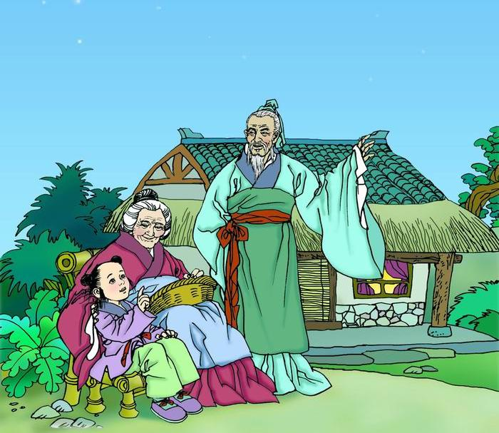
数星星的孩子

Slide 2
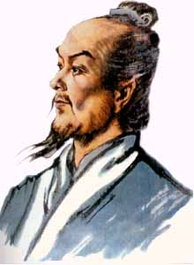
héng
张衡
hàn
汉朝
天文学家
地动仪

Slide 3
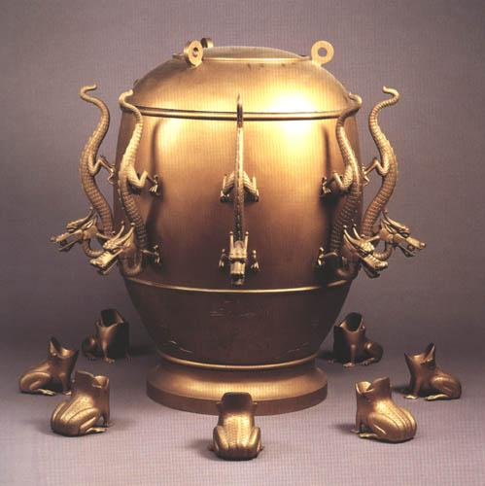
地动仪——
测定地震方向

Slide 4

这个数星星的孩子名叫张衡，是汉朝人。他长大以后刻苦钻研天文，成了著名的天文学家。

Slide 5
这个数星星的孩子名叫张衡，是汉朝人。他长大以后刻苦钻研天文，成了著名的天文学家。
Notes:
PPT模板：www.1ppt.com/moban/ PPT素材：www.1ppt.com/sucai/
PPT背景：www.1ppt.com/beijing/ PPT图表：www.1ppt.com/tubiao/
PPT下载：www.1ppt.com/xiazai/ PPT教程： www.1ppt.com/powerpoint/
资料下载：www.1ppt.com/ziliao/ 范文下载：www.1ppt.com/fanwen/
试卷下载：www.1ppt.com/shiti/ 教案下载：www.1ppt.com/jiaoan/
PPT论坛：www.1ppt.cn PPT课件：www.1ppt.com/kejian/
语文课件：www.1ppt.com/kejian/yuwen/ 数学课件：www.1ppt.com/kejian/shuxue/
英语课件：www.1ppt.com/kejian/yingyu/ 美术课件：www.1ppt.com/kejian/meishu/
科学课件：www.1ppt.com/kejian/kexue/ 物理课件：www.1ppt.com/kejian/wuli/
化学课件：www.1ppt.com/kejian/huaxue/ 生物课件：www.1ppt.com/kejian/shengwu/
地理课件：www.1ppt.com/kejian/dili/ 历史课件：www.1ppt.com/kejian/lishi/

Slide 6
我会读：
Sǎ chǔ jù lí
撒在 清楚 距离 著名
yǎng shǎ yù
仰起头 傻孩子 碧玉盘
zǔ zǔ zuān yán dǒu
一组一组 刻苦钻研 北斗七星

Slide 7
我会读：
撒在 清楚 距离 著名
仰起头 傻孩子 碧玉盘
一组一组 刻苦钻研 北斗七星

Slide 8
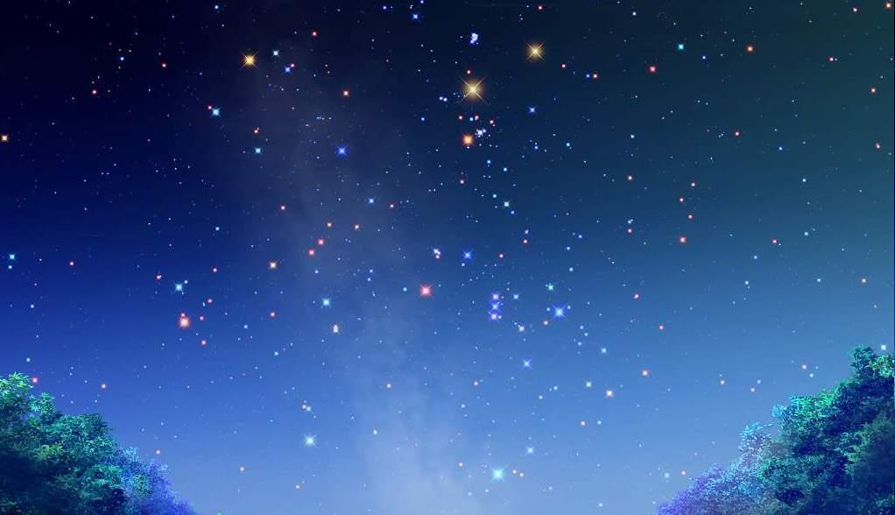
撒下
碧玉盘
仰起头
傻孩子
距离
清楚
张衡
北斗七星
无数
勺子
珍 珠
钻研

Slide 9

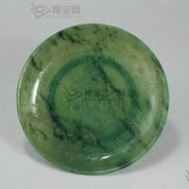
晚上，满天的星星像无数珍珠撒在碧玉盘里。
夜空
像碧玉盘。

Slide 10
晚上，满天的星星像无数珍珠撒在碧玉盘里。

Slide 11
晚上，满天的星星像无数珍珠撒在碧玉盘里。

Slide 12
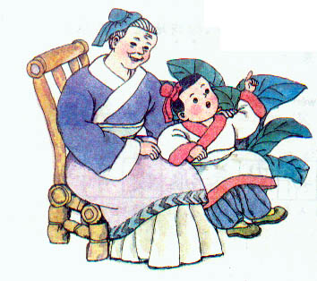
一个孩子坐在院子里，靠着奶奶，仰起头，指着天空数星星。一颗，两颗，一直数到了几百颗。

Slide 13
一个孩子坐在院子里，靠着奶奶，仰起头，指着天空数星星。一颗，两颗，一直数到了几百颗。

Slide 14
一个孩子坐在院子里，靠着奶奶，仰起头，指着天空数星星。一颗，两颗，一直数到了几百颗。
。
。
Notes:
PPT模板：www.1ppt.com/moban/ PPT素材：www.1ppt.com/sucai/
PPT背景：www.1ppt.com/beijing/ PPT图表：www.1ppt.com/tubiao/
PPT下载：www.1ppt.com/xiazai/ PPT教程： www.1ppt.com/powerpoint/
资料下载：www.1ppt.com/ziliao/ 范文下载：www.1ppt.com/fanwen/
试卷下载：www.1ppt.com/shiti/ 教案下载：www.1ppt.com/jiaoan/
PPT论坛：www.1ppt.cn PPT课件：www.1ppt.com/kejian/
语文课件：www.1ppt.com/kejian/yuwen/ 数学课件：www.1ppt.com/kejian/shuxue/
英语课件：www.1ppt.com/kejian/yingyu/ 美术课件：www.1ppt.com/kejian/meishu/
科学课件：www.1ppt.com/kejian/kexue/ 物理课件：www.1ppt.com/kejian/wuli/
化学课件：www.1ppt.com/kejian/huaxue/ 生物课件：www.1ppt.com/kejian/shengwu/
地理课件：www.1ppt.com/kejian/dili/ 历史课件：www.1ppt.com/kejian/lishi/

Slide 15
一个孩子坐在院子里，靠着奶奶，仰起头，指着天空数星星。一颗，两颗，一直数到了几百颗。
。
。

Slide 16
奶奶笑着说：“傻孩子，又在数星星了。那么多星星，一闪一闪地乱动，眼都看花了，你能数得清吗？”
孩子说：“奶奶，能看得见，就能数得清。星星是在动，可不是乱动。您看，这颗星和那颗星，中间总是隔那么远。”
又
你能数得清吗

Slide 17
奶奶笑着说：“傻孩子，又在数星星了。那么多星星，一闪一闪地乱动，眼都看花了，你能数得清吗？”
孩子说：“奶奶，能看得见，就能数得清。星星是在动，可不是乱动。您看，这颗星和那颗星，中间总是隔那么远。”

Slide 18
奶奶笑着说：“傻孩子，又在数星星了。那么多星星，一闪一闪地乱动，眼都看花了，你能数得清吗？”
孩子说：“奶奶，能看得见，就能数得清。星星是在动，可不是乱动。您看，这颗星和那颗星，中间总是隔那么远。”

Slide 19
奶奶笑着说：“傻孩子，又在数星星了。那么多星星，一闪一闪地乱动，眼都看花了，你能数得清吗？”
孩子说：“奶奶，能看得见，就能数得清。星星是在动，可不是乱动。您看，这颗星和那颗星，中间总是隔那么远。”

Slide 20
1、爷爷听了张衡的话，又是怎么说的？
2、你们观察过北斗七星吗？听了张衡的爷爷的话，你最想干什么？
3、张衡是怎么做的？
4、张衡发现了什么？

Slide 21
你喜欢张衡吗？
你最想对张衡说什么？

Slide 22

珍
珠

Slide 23

勺
斗
Notes:
PPT模板：www.1ppt.com/moban/ PPT素材：www.1ppt.com/sucai/
PPT背景：www.1ppt.com/beijing/ PPT图表：www.1ppt.com/tubiao/
PPT下载：www.1ppt.com/xiazai/ PPT教程： www.1ppt.com/powerpoint/
资料下载：www.1ppt.com/ziliao/ 范文下载：www.1ppt.com/fanwen/
试卷下载：www.1ppt.com/shiti/ 教案下载：www.1ppt.com/jiaoan/
PPT论坛：www.1ppt.cn PPT课件：www.1ppt.com/kejian/
语文课件：www.1ppt.com/kejian/yuwen/ 数学课件：www.1ppt.com/kejian/shuxue/
英语课件：www.1ppt.com/kejian/yingyu/ 美术课件：www.1ppt.com/kejian/meishu/
科学课件：www.1ppt.com/kejian/kexue/ 物理课件：www.1ppt.com/kejian/wuli/
化学课件：www.1ppt.com/kejian/huaxue/ 生物课件：www.1ppt.com/kejian/shengwu/
地理课件：www.1ppt.com/kejian/dili/ 历史课件：www.1ppt.com/kejian/lishi/

Slide 24
组
数

Slide 25
钻
研

Slide 26
玉
睡

Slide 27
距
离

